Slide 1
Restore i Backup kod MySql baze podataka
Doc. dr Aleksandar Stanimirović Student: Sandra Stojiljković 1537

Slide 2
Ključni termini
Restore - pribavljanje podataka iz backup-a (učitavanje u MySQL ili postavljanje fajlova)
Recover - ceo proces spasavanja sistema ili dela sistema
Hot backup - pravljenje rezervne kopije podataka (baza podataka online)
Cold backup - baza podataka van mreže i nije dostupna za ažuriranje
Warm backup - server je uključen, ali ne obavlja nikakav posao, ili se uključuje s vremena na vreme da bi dobio ažuriranja sa servera za koji se pravi rezervna kopija

Slide 3
Uzroci neuspeha baze podataka
Ljudska greška
Nestanak struje
Kvar hardvera
Neuspeh transakcije
Oštećenje softvera
Zlonamerni akteri
Katastrofalni događaji

Slide 4

Slučajevi korišćenja rezervnih kopija baze podataka
Bezbednost podataka
Kontinuitet poslovanja
Oporavak od katastrofe

Slide 5
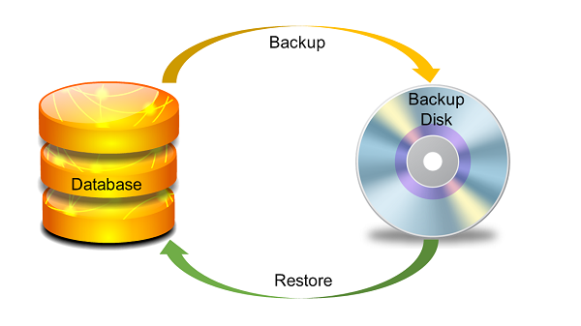
Vrste rezervnih kopija i oporavka
Fizičke i logičke rezervne kopije
Online i Offline rezervne kopije
Lokalni i remote backup-ovi
Snapshot Backup-ovi
Full i Incremental Backup-ovi
Potpuni i inkrementalni oporavak
Planiranje rezervnih kopija, kompresija i šifrovanje

Slide 6
Fizičke rezervne kopije
Sirove kopije direktorijuma i datoteka (unutar njih sadržaj baze podataka)
Velike, važne baze podataka (potreban brz oporavak)
Logičke rezervne kopije
Čuvaju informacije - logičku strukturu baze podataka i sadržaj
Manje količine podataka ( izmena vrednosti podataka ili struktura tabele, ili ponovno kreiranje podataka na mašini druge arhitekture)

Slide 7
Online i Offline rezervne kopije
Online - MySql server pokrenut ( informacije baze podataka mogu se dobiti sa servera)
Offline - server zaustavljen
Ova razlika se takođe može opisati kao ”hot” naspram ”cold” rezervne kopije. ”Warm“ rezervna kopija je ona u kojoj server ostaje da radi, ali je zaključan od modifikacije podataka dok eksterno pristupate fajlovima baze podataka

Slide 8
Lokalni i remote backup-ovi
Lokalna rezervna kopija - vrši se na istom hostu na kome radi MySql server,
Remote rezervna kopija - radi sa drugog hosta.
* mysqldump može da se poveže sa lokalnim ili remote serverima. Za Sql output(CREATE i INSERT) mogu se napraviti lokalni ili udaljeni dumpovi i generisati izlaz na klijentu

Slide 9
Full i Incremental Backup-ovi
Potpuna rezervna kopija - uključuje sve podatke kojima upravlja MySql server u datom trenutku
Inkrementalna rezervna kopija - sastoji se od promena napravljenih u podacima tokom datog vremenskog perioda

Slide 10

Alati za backup i oporavak
MySQL Enterprice Backup
Percona XtraBackup
Mylvmbackup
Zmanda Recovery Manager
Mydumper
Mysqldump

Slide 11
Praktična primena backup-a i restore-a baze podataka

Slide 12
mysqldump komanda
-u [user_name] : Korisničko ime za povezivanje sa MySql serverom da bi se generisala rezervna kopija
-p [lozinka]: Važeća lozinka korisnika MySql-a
[opcija]: Opcija konfiguracije za prilagođavanje rezervne kopije
[ime baze podataka]: Naziv baze podataka za koju želite da napravite rezervnu kopiju
[ime tabele]: Ovo je opcioni parametar. Rezervna kopija specifičnih tabela
“<” ILI ”>”: Ovaj znak označava da li generišemo rezervnu kopiju baze podataka ili vraćamo bazu podataka. Možete koristiti “>” da generišete rezervnu kopiju i “<” da vratite rezervnu kopiju
[dumpfilename.sql]: Putanja i naziv datoteke rezervne kopije

Slide 13
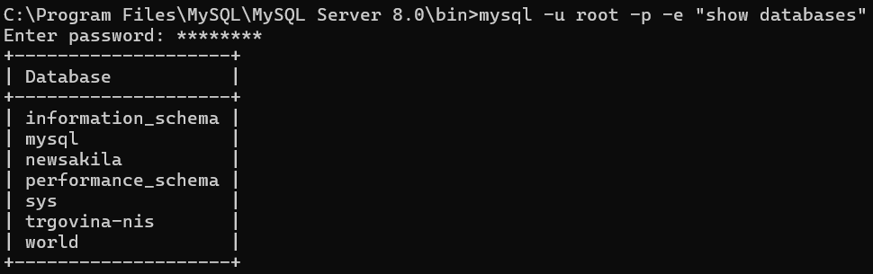
Backup i restore cele baze podataka
Pregled svih baza podataka

Slide 14
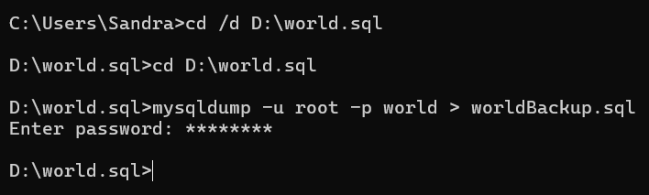
Mysqldump komanda za backup world baze podataka

Slide 15
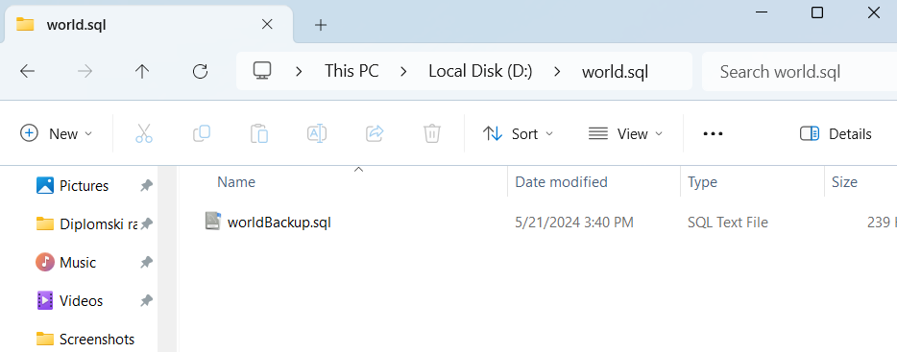
Prikaz kreiranog backup-a

Slide 16
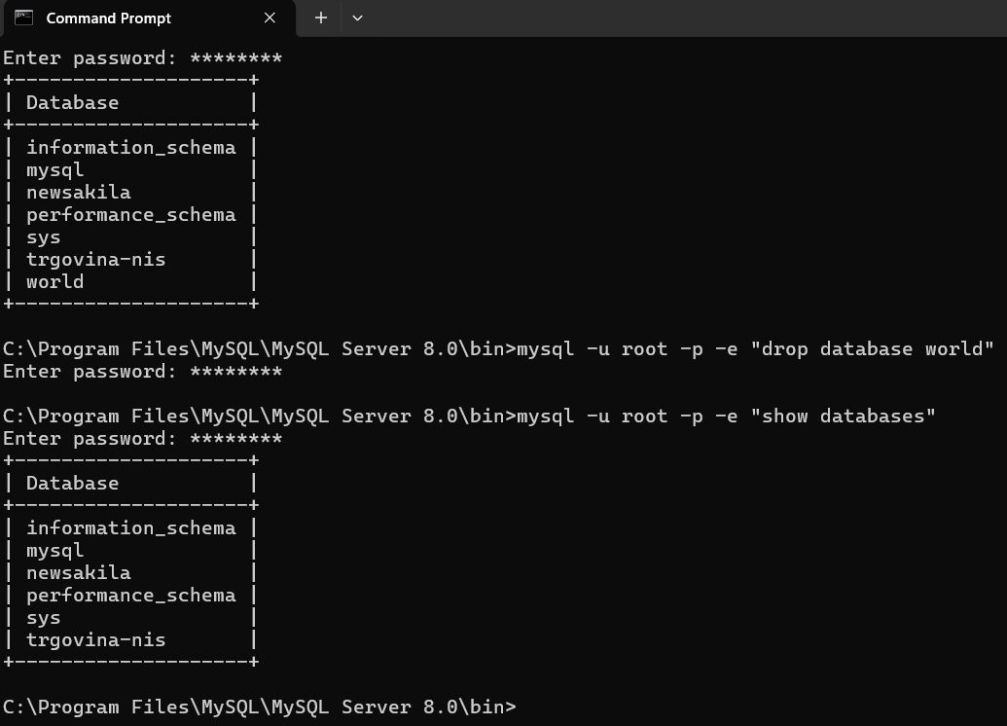
Brisanje world baze podataka

Slide 17
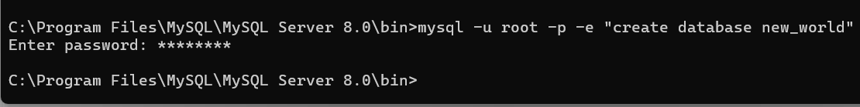
Kreiranje nove prazne baze podataka

Slide 18
mysql komanda

Slide 19
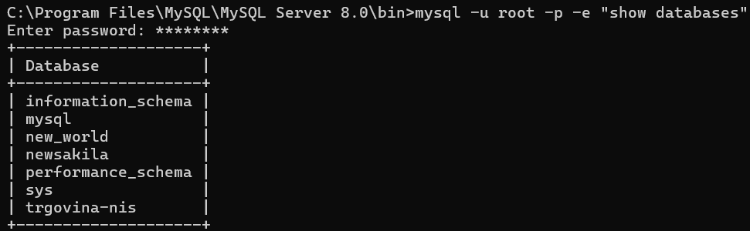
Restore-ovana world baza podataka

Slide 20
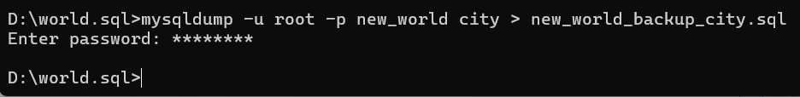
Backup i restore jedne tabele iz baze podataka
Pravljenje kopije tabele iz world baze podataka

Slide 21
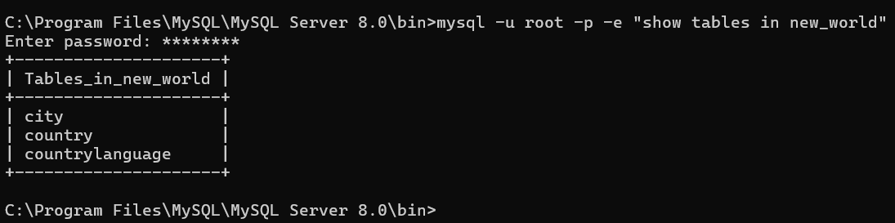
Prikaz tabela u bazi new_world

Slide 22
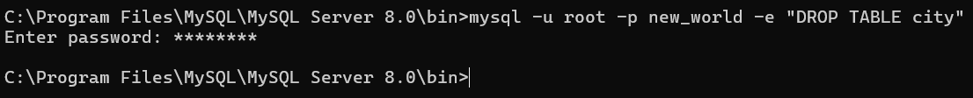
Brisanje tabele -> city

Slide 23
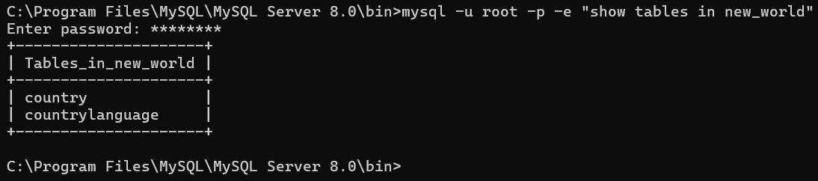
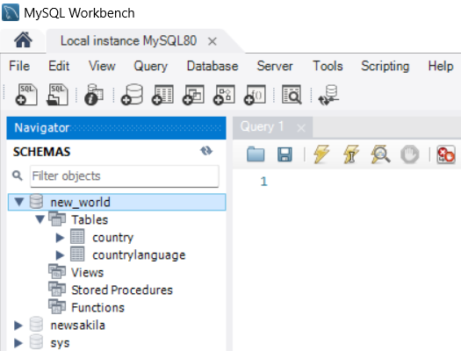
Tabela city izbrisana

Slide 24
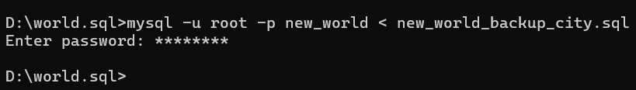
Vracanje tabele city

Slide 25
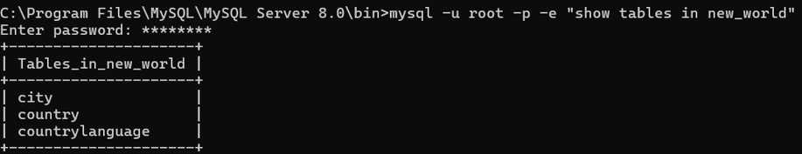
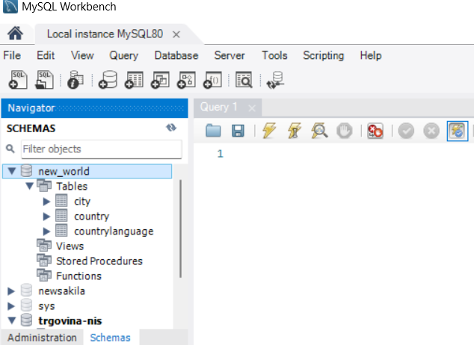
Tabela city opet postoji u bazi new_world

Slide 26
Backup MySql baze podataka iz .sql datoteke koristeći Workbench

Slide 27
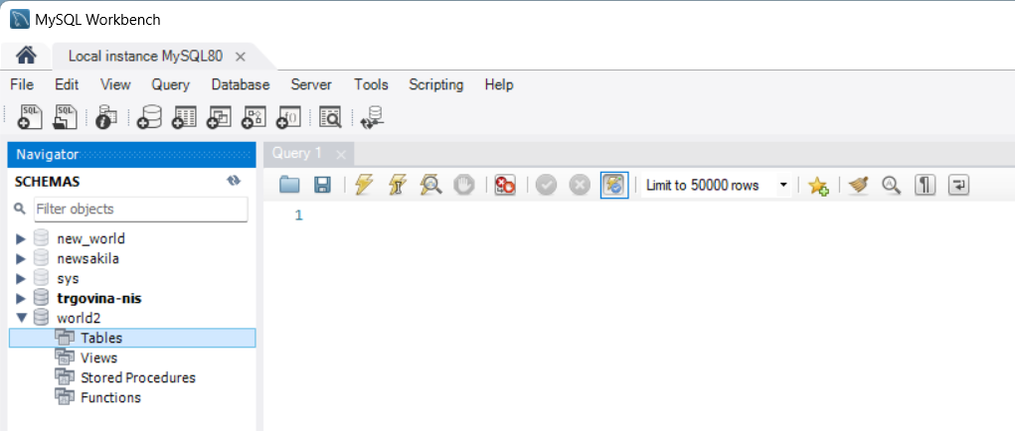
Prikaz prazne baze podataka world2

Slide 28
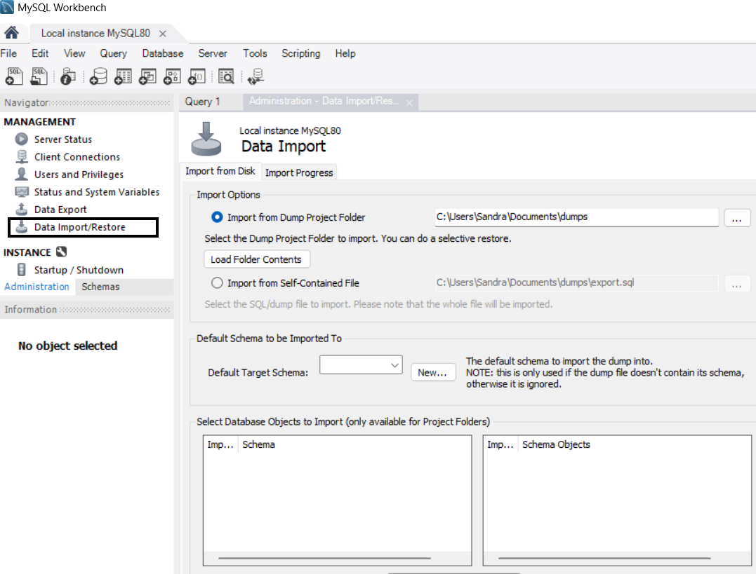
Data Import/Restore

Slide 29
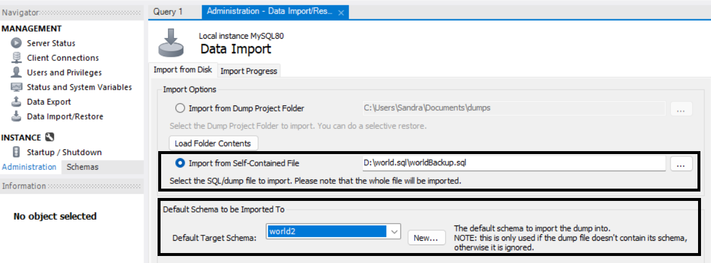
Data Import/Restore

Slide 30
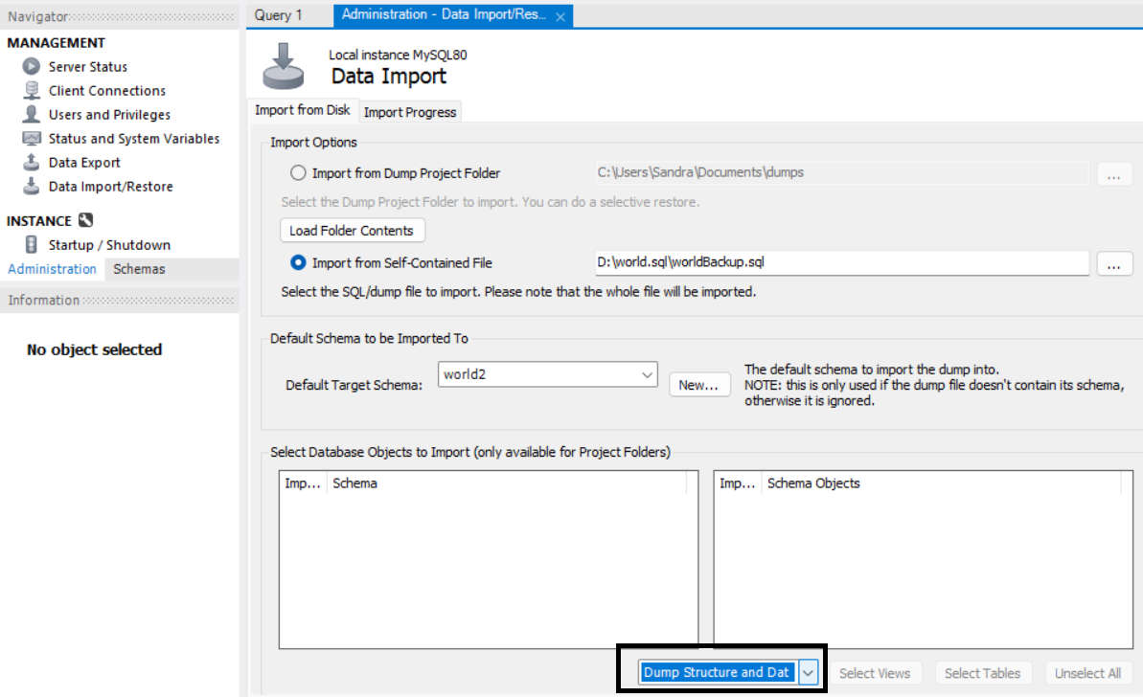
Data Import/Restore

Slide 31
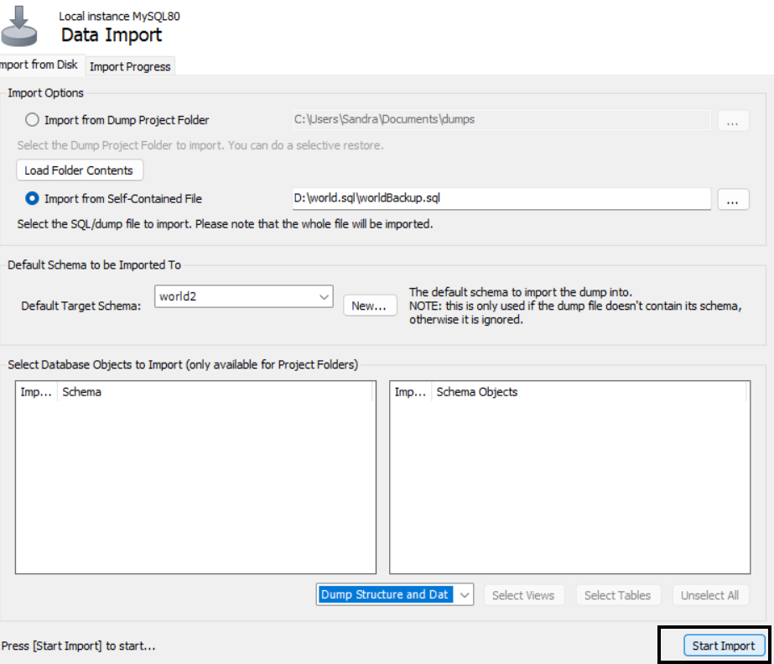
Data Import/Restore

Slide 32
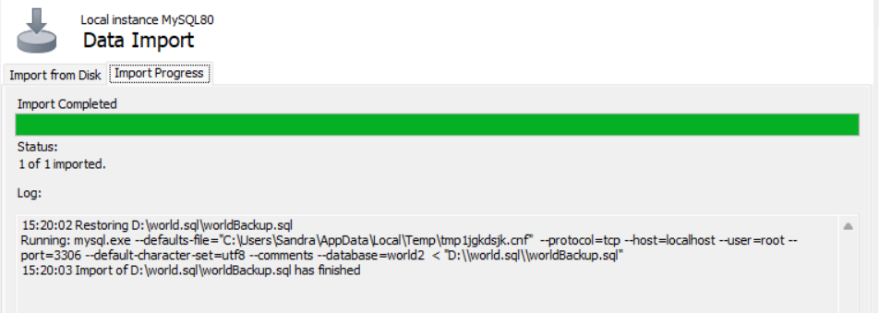
Data Import/Restore

Slide 33
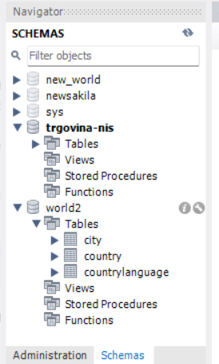
Baza podataka world2 sada ima podatke

Slide 34
Zaključak
Rezervna kopija baza podataka je važna:
- Zbog oporavka svojih podataka da bi sistem ponovo funcionisao u slučaju da dođe do problema kao što su:
pad sistema
kvarovi na hardveru
korisnici koji greškom brišu podatke
- Kao zaštita pre nadogradnje MySql instalacije i mogu se koristiti za prenos MySql instalacije na drugi sistem ili za postavljanje replika servera.

Slide 35

Hvala na pažnji!

